Slide 1
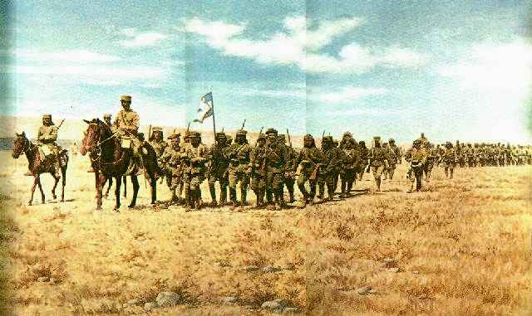
ΕΝΟΤΗΤΑ 38
Ο Μικρασιατικός Πόλεμος (1919-1922)
Μπακάλης Κώστας. history-logotexnia.blogspot.com

Slide 2
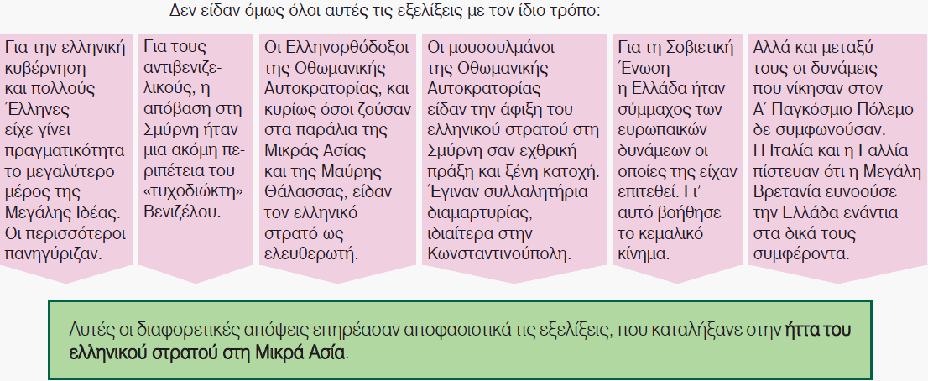
Ποιες διαφορετικές απόψεις υπήρχαν για την αποβίβαση στρατού στη Σμύρνη;

Slide 3
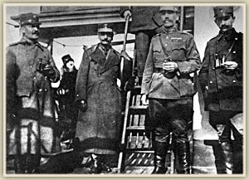
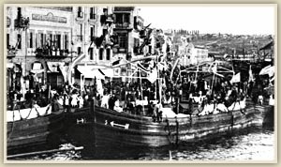
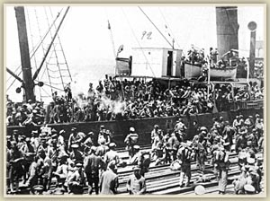
⧫ Ο στρατηγός Νίδερ, διοικητής του Α' Σώματος Στρατού, και ο συνταγματάρχης Στυλιανός Γονατάς, ενώ πλέουν προς τη Σμύρνη. Εκεί ο στρατηγός θα αναλάβει τη διοίκηση του στρατού κατοχής. Αθήνα, Φωτογραφικό Αρχείο Πολεμικού Μουσείου αρ. εισ. 4954. © Πολεμικό Μουσείο, Αθήνα. http://www.fhw.gr/chronos/13/gr/ general/gallery/domestic_policy/ind001.html
◆ Μαούνες που χρησιμοποιήθηκαν για τη μεταφορά ελληνικών στρατιωτικών τμημάτων στη Σμύρνη. Αθήνα, Φωτογραφικό Αρχείο Πολεμικού Μουσείου αρ. εισ. 4933. © Πολεμικό Μουσείο, Αθήνα. http://www.fhw.gr/chronos/13/gr/general/gallery/domestic_policy/ind001.html
⧫ Έλληνες στρατιώτες αποβιβάζονται στη Σμύρνη το Μάιο του 1919. Αθήνα, Φωτογραφικό Αρχείο Πολεμικού Μουσείου αρ. εισ. 4917. © Πολεμικό Μουσείο, Αθήνα. http://www.fhw.gr/chronos /13/gr/general /gallery/domestic_policy/ind001.html

Slide 4
Α. Η ΕΛΛΗΝΙΚΗ ΔΙΟΙΚΗΣΗ
ΤΗΣ ΜΙΚΡΑΣ ΑΣΙΑΣ

Slide 5
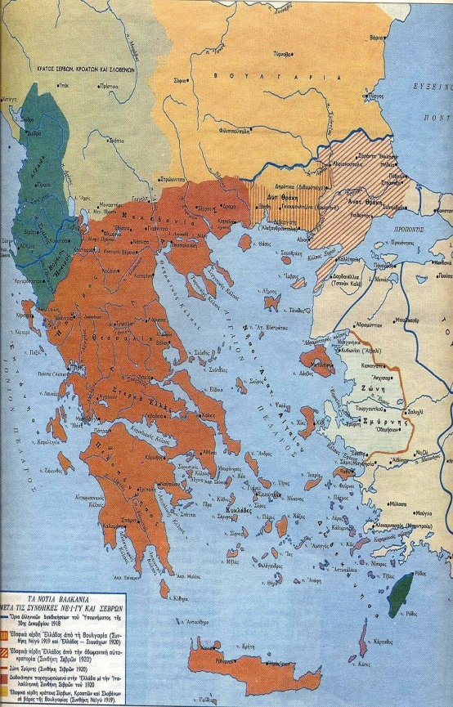
2 Μαΐου 1919: απόβαση ελληνικού στρατού στη Σμύρνη και εγκατάσταση ελληνικής διοίκησης
Επικεφαλής ο ύπατος αρμοστής
(γενικός διοικητής) Αριστείδης Στεργιάδης (έμπιστος του Βενιζέλου)
εντολή να αντιμετωπίζει ισότιμα όλους τους κατοίκους!

Slide 6
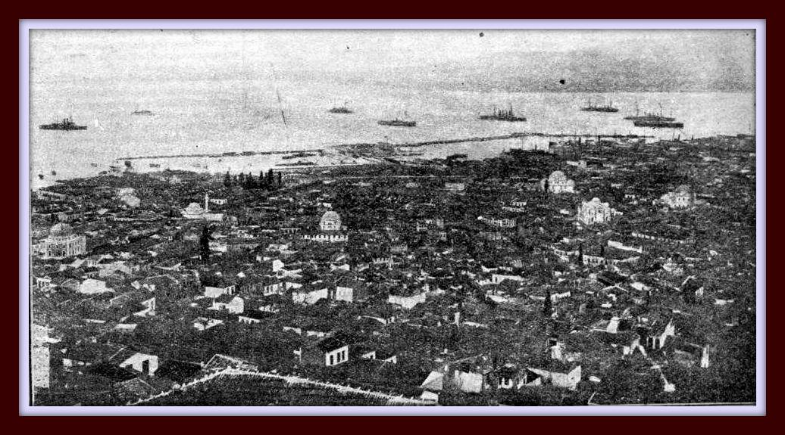
▲ 20 Μάϊου 1919, Σμύρνη, πανόραμα μετά την αποβίβαση του Ελληνικού στρατού.
Πηγή: http://apogonoimikrasiaton.blogspot.gr

Slide 7
Η πολιτική αυτή των ίσων αποστάσεων δεν γινόταν πάντα δεκτή:
1. από την ελληνική στρατιωτική ηγεσία,
2.τον μητροπολίτη Σμύρνης Χρυσόστομο
3. και ορισμένους Μικρασιάτες Έλληνες.
Ο Στεργιάδης έδειξε παράλληλα έναν αυταρχικό χαρακτήρα, ώστε να γίνει αντιπαθής!

Slide 8
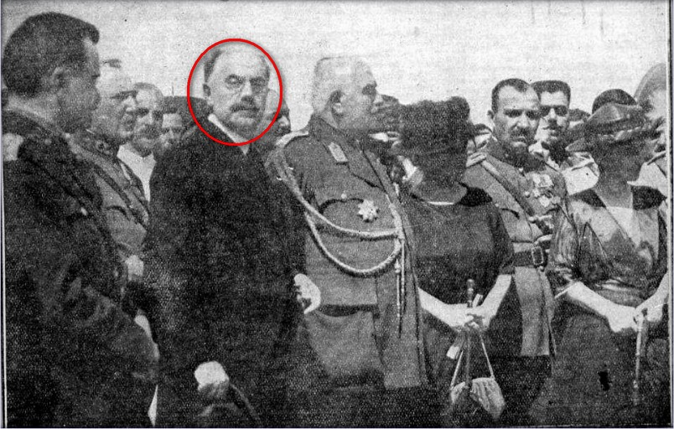
▲ 29 Ιουνίου 1919, Σμύρνη, ο Αριστείδης Στεργιάδης προσφωνεί τον στρ. Λ. Παρασκευόπουλο.
Πηγή: http://apogonoimikrasiaton.blogspot.gr

Slide 9
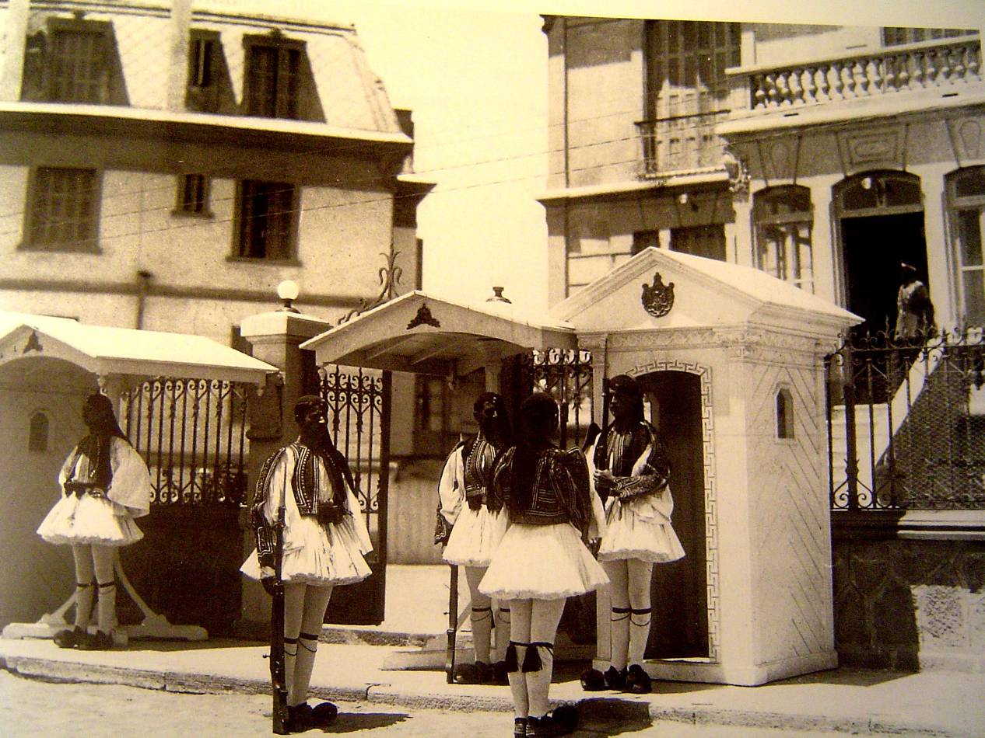
◄ Σμύρνη:
ελληνικό διοικητήριο
Ωστόσο, η ελληνική διοίκηση επιτέλεσε σημαντικό έργο στην οικονομία, την εκπαίδευση, την υγεία και κυρίως στην επανεγκατάσταση των Ελλήνων που είχαν διωχθεί παλιότερα

Slide 10
Β. ΟΙ ΕΠΙΧΕΙΡΗΣΕΙΣ ΤΟΥ ΕΛΛΗΝΙΚΟΥ ΣΤΡΑΤΟΥ ΕΩΣ ΤΟ ΚΑΛΟΚΑΙΡΙ ΤΟΥ 1920

Slide 11
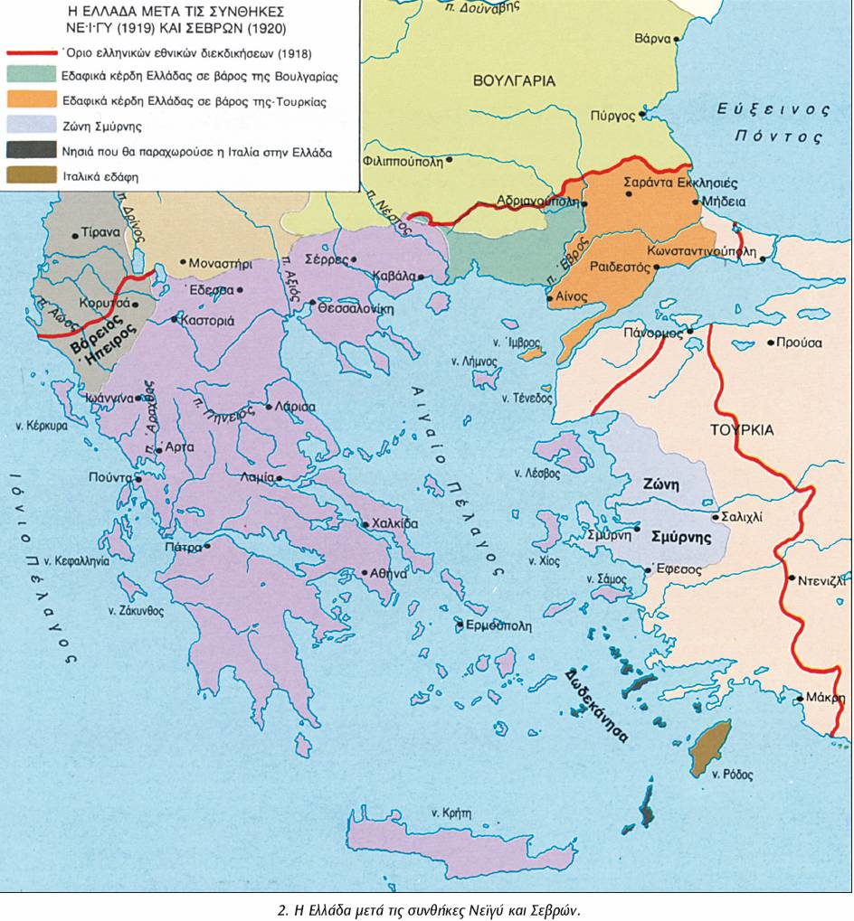
Ο ελληνικός στρατός κατέλαβε αρχικά τα εδάφη με εντολή από την Αντάντ (Συνθήκη Σεβρών).
Αργότερα ο Βενιζέλος έλαβε άδεια από τους συμμάχους να επεκτείνει την ζώνη ελληνικής κατοχής
Έτσι, ο στρατός κατέλαβε την Αν. Θράκη (1920) και προέλασε το καλοκαίρι του 1920 σε βάθος 100-150 χλμ. ανατολικά της ζώνης της Σμύρνης

Slide 12
Γ. ΑΠΟΡΡΙΨΗ ΤΗΣ ΣΥΝΘΗΚΗΣ ΤΩΝ ΣΕΒΡΩΝ ΑΠΟ ΤΟ ΤΟΥΡΚΙΚΟ ΚΙΝΗΜΑ ΑΝΤΙΣΤΑΣΗΣ

Slide 13
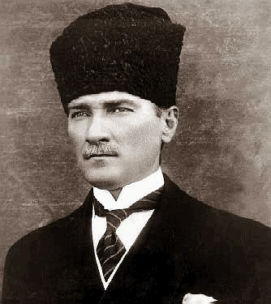
Οι ελληνικές επιτυχίες διευκόλυναν την Αντάντ να επιβάλει τη συνθήκη των Σεβρών στο Σουλτάνο.
Όμως ο Κεμάλ απέρριψε τη συνθήκη και το τουρκικό εθνικό κίνημα ενισχυόταν.
Η Αντάντ έγινε επιφυλακτική για το πόσο ο ελληνικός στρατός θα μπορούσε να επιβληθεί.

Slide 14
Δ. ΟΙ ΕΚΛΟΓΕΣ ΤΟΥ 1920 ΣΤΗΝ ΕΛΛΑΔΑ
Η ΕΠΑΝΟΔΟΣ ΤΟΥ ΚΩΝΣΤΑΝΤΙΝΟΥ

Slide 15
Λίγες μέρες μετά την υπογραφή της συνθήκης των Σεβρών στο Παρίσι, ο Βενιζέλος δέχθηκε δολοφονική επίθεση από Έλληνες φιλοβασιλικούς.
Λίγο αργότερα, δολοφονήθηκε στην Αθήνα από βενιζελικούς ο Ίων Δραγούμης, γνωστός αντιβενιζελικός.

Slide 16
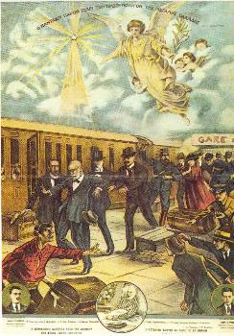
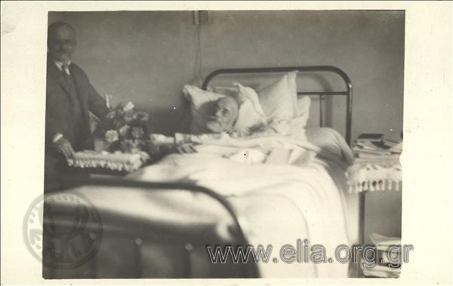
Απόπειρα Δολοφονίας Βενιζέλου στη Λυών της Γαλλίας, μετά την υπογραφή της Συνθήκης των Σεβρών.
▲ Maison de la Santé: ο Ελευθέριος Βενιζέλος μετά την δολοφονική απόπειρα εναντίον του στο Gare de Lyon.

Slide 17
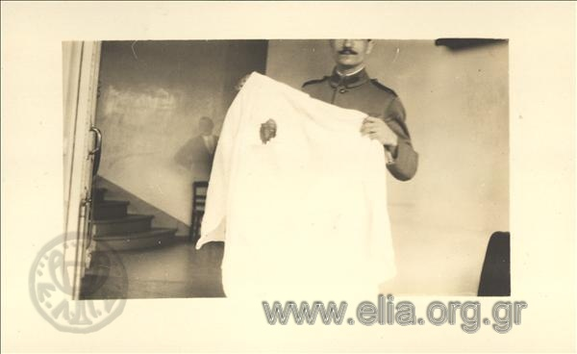
▲ Στη Maison de la Santé, όπου νοσηλεύτηκε ο Ελευθέριος Βενιζέλος μετά την δολοφονική απόπειρα εναντίον του στο Gare de Lyon. Ένας στρατιωτικός κρατά το ματωμένο πουκάμισο του Ελευθερίου Βενιζέλου.

Slide 18
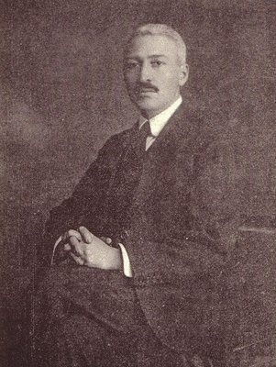
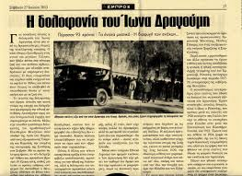
Η είδηση στην Αθήνα προκαλεί πογκρόμ Διώξεων των Αντιβενιζελικών = δολοφονία
Ίωνα Δραγούμη

Slide 19
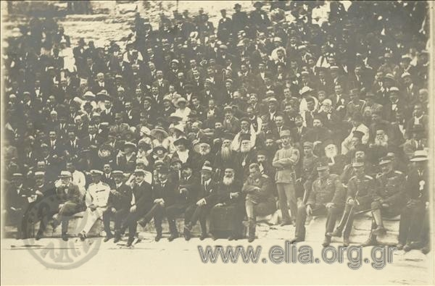
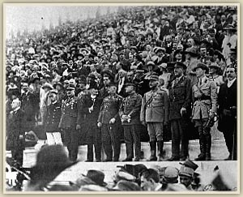
▲ 14 Σεπτεμβρίου 1920. Εορτασμός στο Παναθηναϊκό Στάδιο, τα επινίκια για τη Συνθήκη των Σεβρών. Διακρίνεται ο Ελευθέριος Βενιζέλος στην πρώτη σειρά.

Slide 20
Εκλογές 1920
ΒΕΝΙΖΕΛΟΣ
Επιστρέφοντας στην Ελλάδα προκήρυξε εκλογές (1920)
κρίνοντας ότι θα ήταν ευνοϊκό το κλίμα
↓ μετά την επιτυχία της συνθήκης των Σεβρών
Υποτίμησε όμως
το γεγονός ότι ένα σημαντικό τμήμα της ελληνικής κοινωνίας:
↓ είχε κουραστεί από τον πόλεμο (Βαλκανικοί-Α΄ ΠΠ-Μικρασιατικός).

Slide 21
▲ Δημιουργήθηκε λοιπόν μια αντιβενιζελική συμμαχία με αρχηγό τον Δημήτριο Γούναρη: υποσχόταν τερματισμό του πολέμου και «απαλλαγή από τη βενιζελική τυραννία».
▲ Στο μεταξύ, θάνατος βασιλιά Αλεξάνδρου δίνει στις εκλογές χαρακτήρα δημοψηφίσματος.

Slide 22
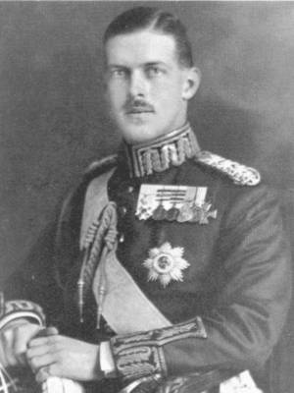
Ανέβηκε στο θρόνο στις 11 Ιουνίου 1917, ύστερα από την απομάκρυνση του πατέρα του και του Διαδόχου, πρίγκιπα Γεωργίου, από τις δυνάμεις της Αντάντ που είχαν καταλάβει τον Πειραιά και τον ισθμό της Κορίνθου και είχαν επιβάλει ναυτικό αποκλεισμό στην Αθήνα, η οποία έζησε ημέρες πείνας, ενώ υπέστη και βομβαρδισμό. Η ανάληψη του Θρόνου ήταν συνταγματικό πραξικόπημα ουσιαστικά, και για το λόγο αυτό ο Κωνσταντίνος δεν αποδέχθηκε ποτέ τον Αλέξανδρο ως βασιλέα, και στον τάφο του στο Τατόι αναγράφεται ως "Αλέξανδρος, βασιλόπαις της Ελλάδος, βασίλεψε αντί του πατρός αυτού". Αρχικά ο Ελευθέριος Βενιζέλος είχε εκφράσει την προτίμηση του προς τον νεότερο γιο του Κωνσταντίνου, τον ανήλικο τότε Παύλο και τον ορισμό Αντιβασιλέα. Όμως οι Μεγάλες Δυνάμεις επέτρεψαν στον Κωνσταντίνο να επιλέξει ο ίδιος το διάδοχό του. Αν και ορκίστηκε Βασιλιάς, ο Αλέξανδρος ανάλαβε τα καθήκοντά του με την πεποίθηση ότι εκτελούσε χρέη τοποτηρητή του θρόνου και ότι η προσωρινή ηγεμονία του θα έληγε με το τέλος του πολέμου και την επιστροφή του πατέρα του, καθώς ο Κωνσταντίνος δεν υπέβαλε επίσημα την παραίτησή του όταν αποχώρησε από την Ελλάδα.
Αλέξανδρος – Το Τυχαίο στην ιστορία
Πέθανε ξαφνικά, στις 12 Οκτωβρίου / (25 Οκτωβρίου με το νέο ημερολόγιο) 1920 από σηψαιμία, κάτω από αδιευκρίνιστες συνθήκες. Ο θάνατός του αποδόθηκε σε δάγκωμα από έναν από τους δύο πιθήκους που είχε για κατοικίδια, στο βασιλικό κτήμα Τατοΐου. Η διατύπωση του τελευταίου ιατρικού δελτίου ήταν πολύ άκομψη, μοναδική στη νεότερη ελληνική ιστορία: Μετά βραχείαν αγωνία, καθ΄ ην η Αυτού Μεγαλειότης κατελήφθη υπό σπασμωδικών κινήσεων του προσώπου, εξέπνευσε περί 4ην και 12 λεπτά μετά μεσημβρίαν. Προς τιμήν του η πόλη Δεδέαγατς της Θράκης, μετονομάστηκε το 1920 σε Αλεξανδρούπολη. http://el.wikipedia.org/wiki

Slide 23
Ήττα Βενιζέλου ↓ επιστροφή Κωνσταντίνου
Εκλογές Νοέμβριος1920:
ήττα Φιλελευθέρων  Βενιζέλος φεύγει από Ελλάδα.
Νέα φιλοβασιλική κυβέρνηση οργανώνει δημοψήφισμα για επιστροφή ή όχι του βασιλιά
Υπερβολικά υψηλό ποσοστό υπέρ Κωνσταντίνου, υποψίες για νοθεία.
Επάνοδος Κωνσταντίνου τον Δεκ. 1920.

Slide 24
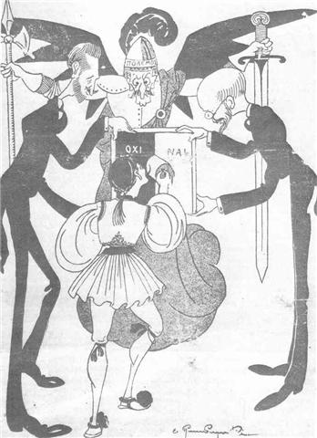
► Γελοιογραφία της εποχής σχετικά με την εκλογική αναμέτρηση του 1920: Ο ψηφοφόρος εικονίζεται να πρέπει να επιλέξει μεταξύ Ελ. Βενιζέλου και Δ. Γούναρη, υπό το βλέμμα του πολέμου.
http://el.wikipedia.org/wiki

Slide 25
Ποια παράταξη κέρδισε τις περισσότερες ψήφους/ το μεγαλύτερο ποσοστό; Ποιος τελικά κέρδισε τις εκλογές; Γιατί;
Κόμματα |  | Αρχηγοί | Ψήφοι |  |  | Έδρες
 |  |  | Αριθμός | % | +− % | Αριθμός | +−
1 | Ηνωμένη Αντιπολίτευσις | Δημήτριος Γούναρης | 368,678 | 49,36 |  | 260
2 | Κόμμα Φιλελευθέρων | Ελευθέριος Βενιζέλος | 375,803 | 50,31 |  | 110
3 | Ανεξάρτητοι υποψήφιοι | - | 2,465 | 0,33 |  | 0
 |  |  |  | 100,00 |  | 370
Ψηφίσαντες |  |  | 746,946
▲ http://el.wikipedia.org/wiki

Slide 26
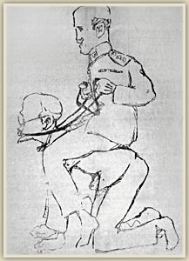
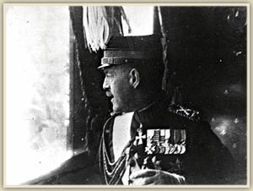
◄ Εκδηλώσεις πανηγυρισμού από την πλευρά των βασιλοφρόνων μετά την ήττα του Βενιζέλου στις εκλογές του 1920. Aφισέτες που κυκλοφόρησαν αμέσως μετά τις εκλογές ως "επινίκια" της Ηνωμένης Αντιπολίτευσης.
Ακτσόγλου, Ι., Χρονικό Μικρασιατικού πολέμου 1919-1922,εκδόσεις Τροχαλία, Αθήνα 1998, σ. 168.
© Φ. Λάδης -Εκδόσεις Τροχαλία.
http://www.fhw.gr/chronos/13/gr/general/gallery/domestic_policy/ind001.html
◆ Οι εκλογές του Νοεμβρίου του 1920 είχαν ως αποτέλεσμα την επάνοδο του Κωνσταντίνου στην εξουσία. Φωτογραφία από την επιστροφή του βασιλιά Κωνσταντίνου στην Ελλάδα.
Αθήνα, Φωτογραφικό Αρχείο Πολεμικού Μουσείου. © Πολεμικό Μουσείο, Αθήνα.
http://www.fhw.gr/chronos/13/gr/general/gallery/domestic_policy/ind001.html

Slide 27
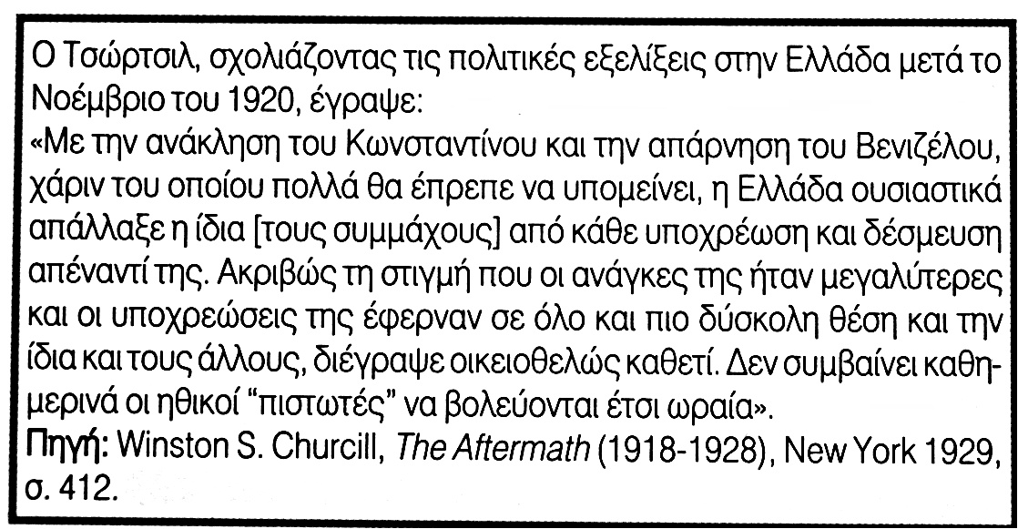
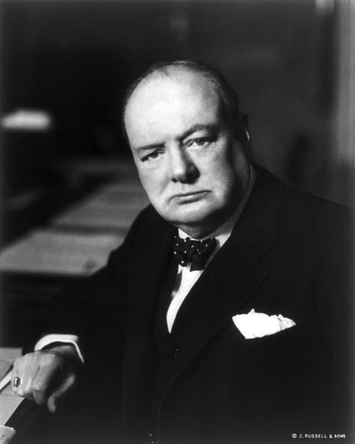

Slide 28
Προσπαθήστε να ερμηνεύσετε την απόφαση των κυβερνήσεων μετά τον Νοέμβριο 1920 να συνεχίσουν τον πόλεμο.
Η απόφαση για συνέχιση του πολέμου μετά τον Νοέμβριο του 1920
Αν η επιστροφή του Κωνσταντίνου και οι μεταβολές στον κρατικό μηχανισμό ικανοποιούσαν δύο από τα αιτήματα που εμπεριείχε η λαϊκή ετυμηγορία της 1ης Νοεμβρίου, αγνοήθηκε εντελώς το βαθύτερο νόημά της, δηλ. η άρνηση του πολέμου και η προσδοκία της αποστράτευσης. Η αντιβενιζελική ηγεσία χειρίστηκε το μικρασιατικό ζήτημα σαν να μην υπήρχε άλλη επιλογή από τη συνέχιση και την κλιμάκωση της εκστρατείας. Παγιδεύθηκαν έτσι σε ένα αλυτρωτικό εγχείρημα, που τους ήταν ξένο.
Γ. Μαυρογορδάτος, «Οι πολιτικές εξελίξεις», Ιστορία του νέου ελληνισμού, Ελληνικά Γράμματα, Αθήνα 2003, τόμ. 6ος, σ. 27-28.

Slide 29
Ε. ΔΙΠΛΩΜΑΤΙΚΕΣ ΕΠΙΤΥΧΙΕΣ
ΤΟΥΡΚΙΚΟΥ ΚΙΝΗΜΑΤΟΣ ΑΝΤΙΣΤΑΣΗΣ

Slide 30
Αντάντ : | 1. Επανεξετάζουν τη στάση τους ↓ βλέποντας κεμαλικούς να επικρατούν στη σύγκρουση. 2. Χρησιμοποιούν την επιστροφή Κων/νου (εχθρού της Αντάντ) ως πρόφαση για να αναθεωρήσουν τη στάση τους προς την Ελλάδα.
Κεμάλ: | Συμφωνίες συνεργασίας Σοβιετική Ένωση (1921) , Γαλλία & Ιταλία (1921): αποχώρηση στρατευμάτων από Μικρά Ασία. ↓ Αντάλλαγμα παραχώρηση διευκολύνσεων από την κεμαλική Τουρκία.
Ελλάδα: | Ελληνικές προσπάθειες έχουν μόνο τη βρετανική στήριξη και μόνο σε διπλωματικό επίπεδο.

Slide 31
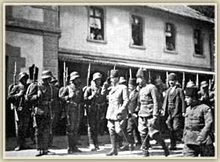
◄ Ο Μουσταφά Κεμάλ και ο Ισμέτ Ινονού υποδέχονται το γάλλο βουλευτή Franklin Bouillon καθώς και το συνταγματάρχη Sarrou στο σιδηροδρομικό σταθμό του Δορυλαίου ( Εσκί Σεχίρ) το Μάιο του 1921.
Ακτσόγλου, Ι., Χρονικό Μικρασιατικού Πολέμου 1919-1922,Εκδόσεις Τροχαλία, Αθήνα 1998, σελ. 197.
http://www.fhw.gr/chronos/13/gr/general/gallery/domestic_policy/ind001.html

Slide 32
ΣΤ. ΟΙ ΕΞΕΛΙΞΕΙΣ ΕΩΣ ΤΟΝ ΑΥΓΟΥΣΤΟ ΤΟΥ 1922

Slide 33
Κων/νος και νέα κυβέρνηση αποφασίζουν συνέχιση του πολέμου
(σε αντίθεση με προεκλογική υπόσχεση)!
Καλοκαίρι 1921: μεγάλη ελληνική επίθεση έως ποταμό Σαγγάριο.
Χιλιάδες νεκροί και τραυματίες – ισχυρή αντίσταση.
Υποχώρηση και άμυνα για έναν χρόνο στη γραμμή Εσκί Σεχίρ-Κιουτάχεια-Αφιόν Καραχισάρ.

Slide 34
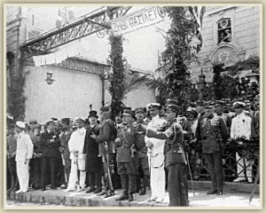
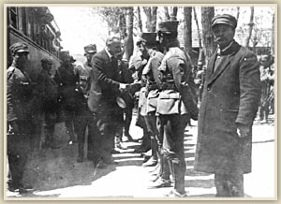
⧫ Εκδηλώσεις πανηγυρισμού από την υποδοχή του βασιλιά Κωνσταντίνου στη Σμύρνη το Μάιο του 1921. Διακρίνεται ο ύπατος αρμοστής Αριστείδης Στεργιάδης και ο αρχιστράτηγος Αν. Παπούλας. Αθήνα, Μουσείο Μπενάκη, φωτογραφικό Αρχείο Μαυρίδη αρ. ευρετ. 402.
© Μουσείο Μπενάκη, Αθήνα. http://www.fhw.gr/chronos/13/gr/general/gallery/domestic_policy/ind001.html
◆ Από την άφιξη του πρωθυπουργού Δημήτριου Γούναρη στο σιδηροδρομικό σταθμό της Κιουτάχειας στις 14 Ιουλίου 1921. Αθήνα, Φωτογραφικό Αρχείο Πολεμικού Μουσείου αρ. εισ. 0012.
© Πολεμικό Μουσείο, Αθήνα. http://www.fhw.gr/chronos/13/gr /general/gallery/domestic_ policy/ind001.html

Slide 35
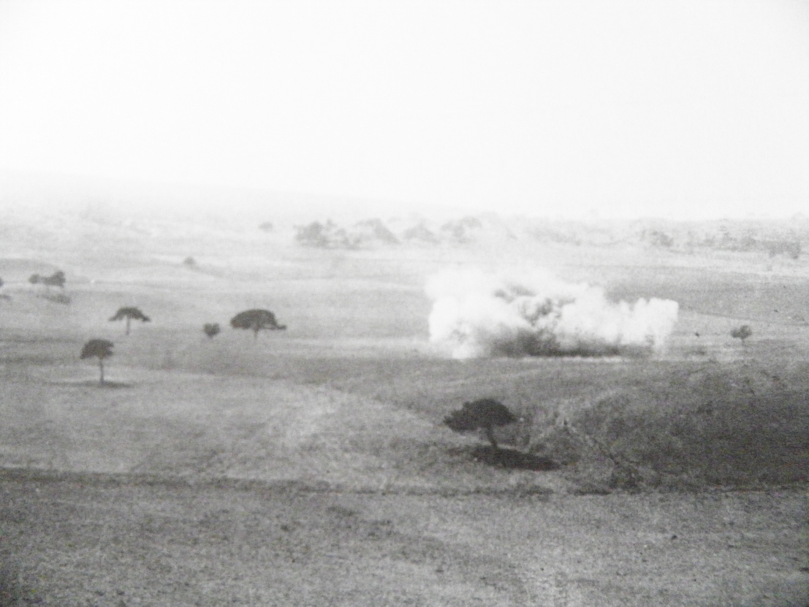
Έκρηξη εχθρικής οβίδας στο Τσαούς Τσιφλίκ.
Εθνικό Ιστορικό Μουσείο σελ. 102.

Slide 36
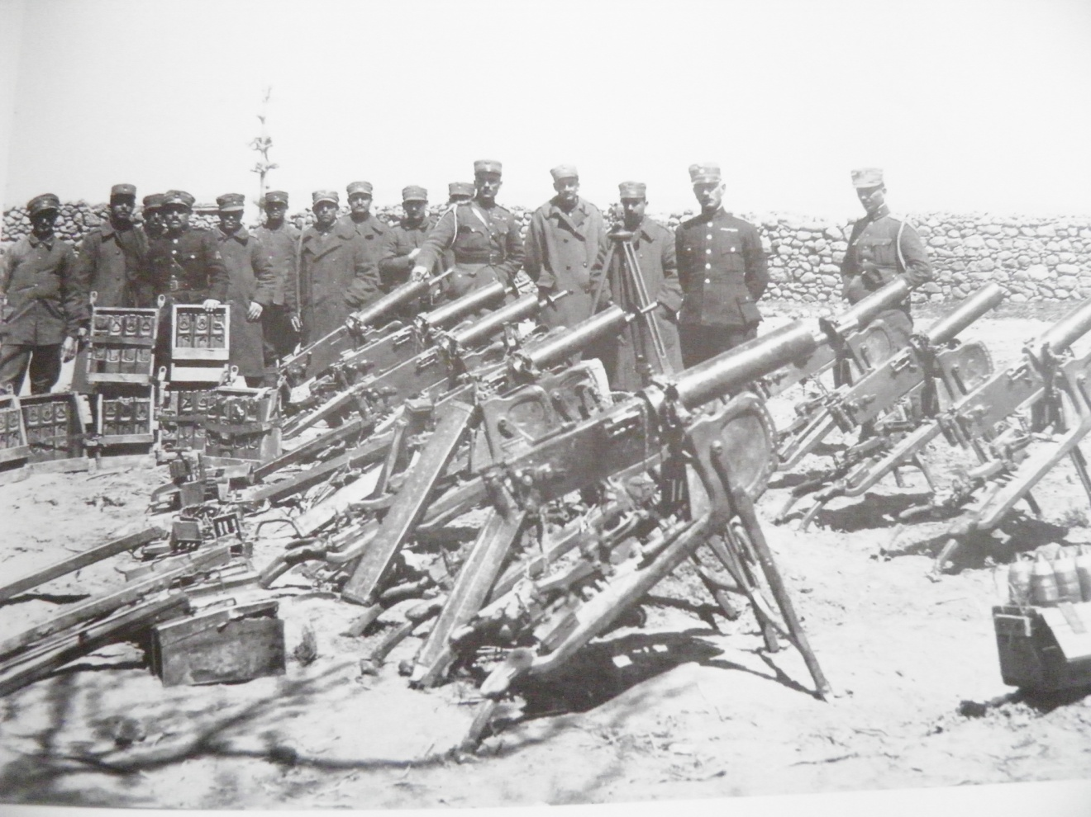
◆ Λάφυρα εχθρικά πυροβόλα από τη μάχη του Τουμλού Μπουνάρ

Slide 37
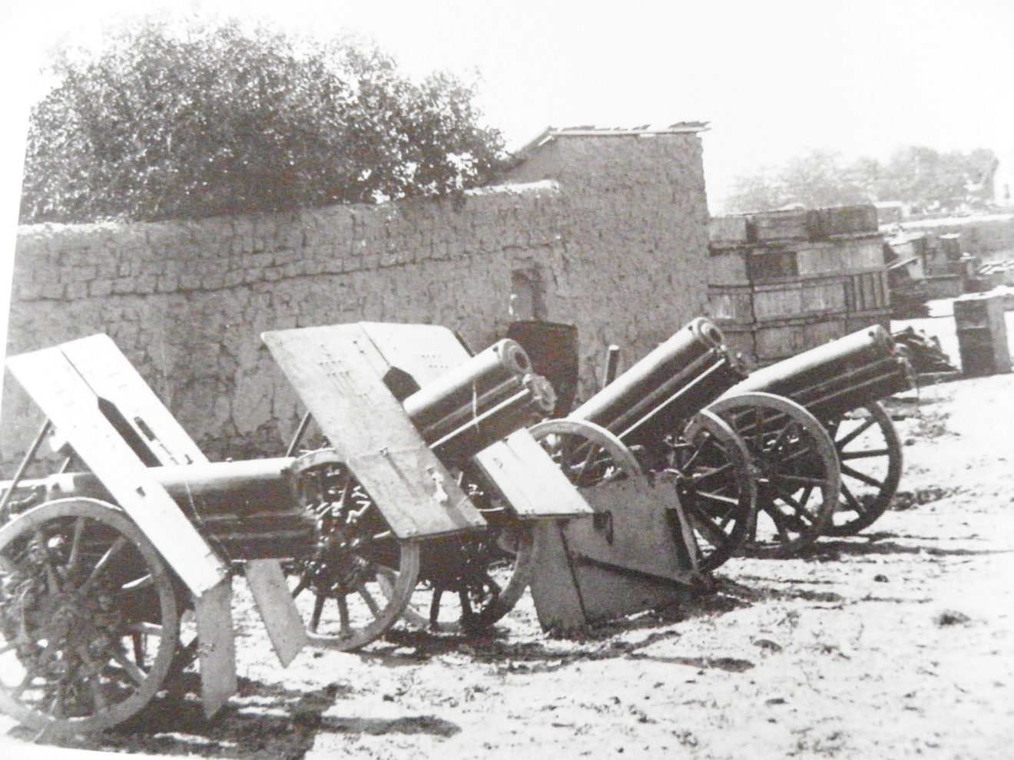
◆ Λάφυρα εχθρικά πυροβόλα και πυρομαχικά
Εθνικό Ιστορικό Μουσείο

Slide 38
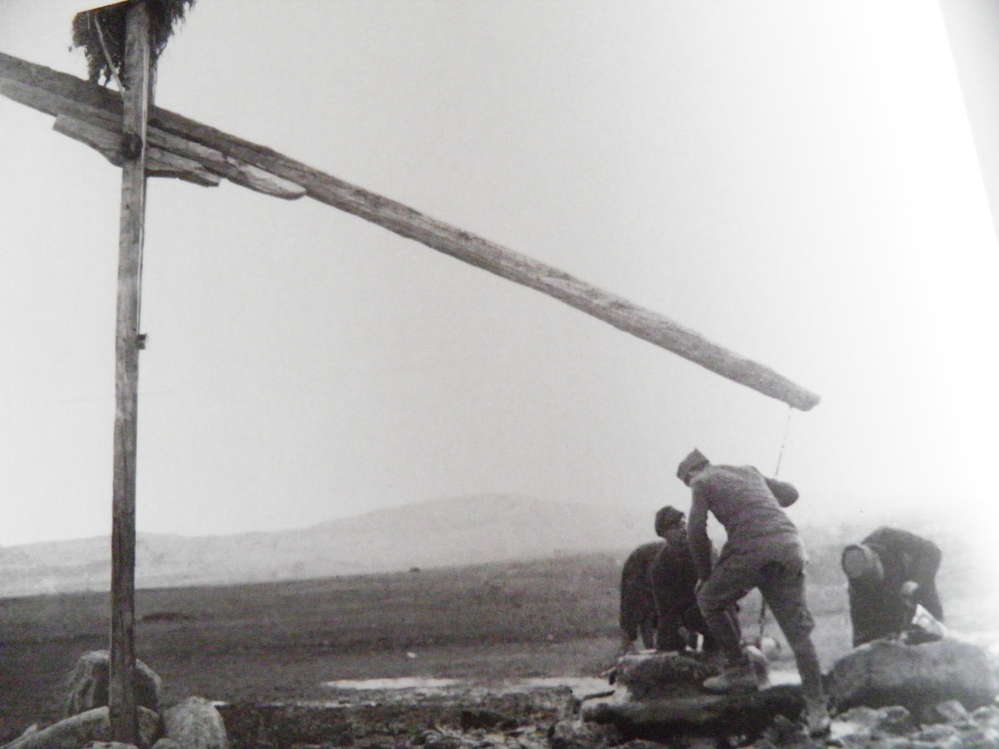
◆ Ύδρευση από πηγάδι
Εθνικό Ιστορικό Μουσείο σελ. 66

Slide 39
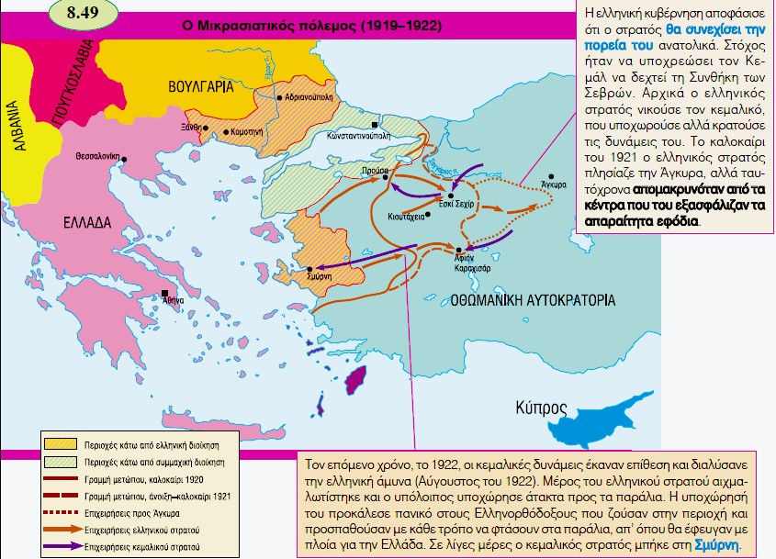

Slide 40
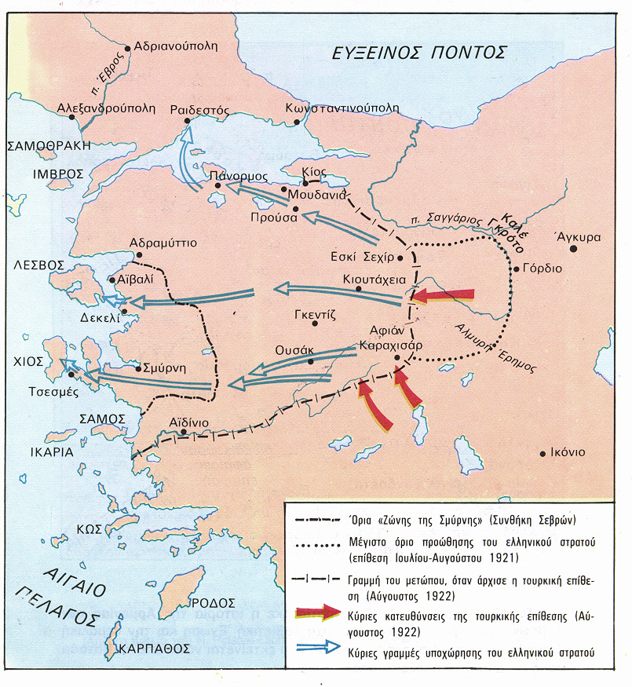

Slide 41
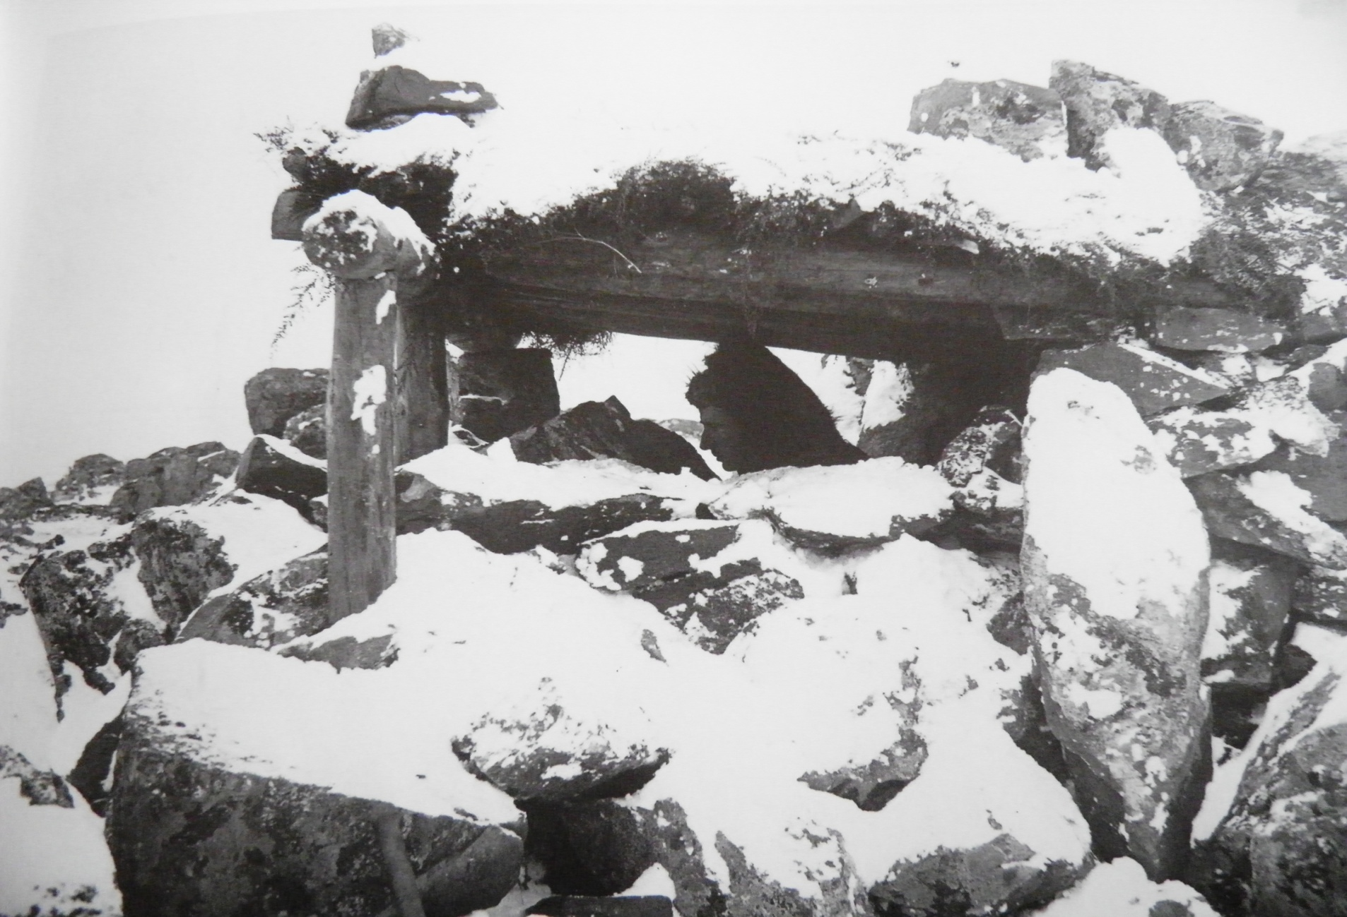
▲ Χιονισμένο αμπρί στο μέτωπο
Εθνικό Ιστορικό Μουσείο

Slide 42
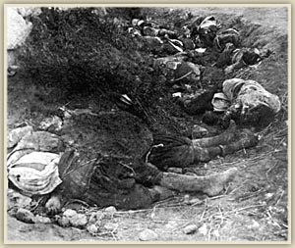
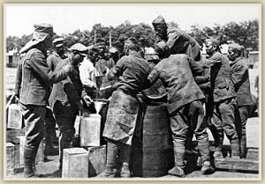
⧫ Η αρμένικη συνοικία του Αφιόν Καραχισάρ δέχτηκε την εκδικητική μανία των κεμαλικών δυνάμεων λίγο πριν αποχωρήσουν από την πόλη στις 4 Ιουλίου 1921. Στη φωτογραφία σημείο ομαδικής εκτέλεσης.
Αθήνα, Φωτογραφικό Αρχείο Πολεμικού Μουσείου αρ. εισ. 0037. © Πολεμικό Μουσείο, Αθήνα. http://www.fhw.gr/chronos/13/gr/general/gallery/domestic_policy/ind001.html
◆ Ενώ η Μικρασιατική Εκστρατεία συνεχιζόταν, οι συνθήκες διαβίωσης των στρατιωτών επιδεινώνονταν όλο και περισσότερο. Το γεγονός αυτό μεγάλωνε τη δυσαρέσκεια των στρατιωτών και επέτρεψε την ανάπτυξη της αντιπολεμικής προπαγάνδας. Στη φωτογραφία εικόνα από τη μετάγγιση λαδιού για το συσσίτιο των λόχων.
Αθήνα, Φωτογραφικό Αρχείο Πολεμικού Μουσείου αρ. εισ. 5157. © Πολεμικό Μουσείο, Αθήνα. http://www.fhw.gr/c hronos/13/gr/general/gallery/domestic_policy/ind001.html

Slide 43
Κεμαλική αντίδραση Οι όροι του παιχνιδιού είχαν αντιστραφεί:
ΚΕΜΑΛ
ΑΝΤΙΠΟΛΙΤΕΥΣΗ
ΧΩΡΙΣ ΒΟΗΘΕΙΑ
Είναι πλέον ενισχυμένος οικονομικά, στρατιωτικά και διπλωματικά με τις συμφωνίες που έχει υπογράψει
↓ εμφανίζεται αδιάλλακτος.
Στην Αθήνα υπάρχει ισχυρή αντιπολίτευση (Αλ. Παπαναστασίου, Δημοκρατικό Μανιφέστεσο, 1922) και οικονομική κρίση.
Επίσης, καμία εξωτερική βοήθεια (διπλωματική και οικονομική) για Ελλάδα.

Slide 44
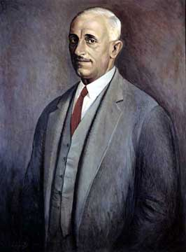
Στο κλίμα αναβρασμού λόγω της πολιτικής, διπλωματικής και οικονομικής κρίσης, δημοσιεύει το Φεβρουάριο του 1922 το «Δημοκρατικό Μανιφέστο», επικρίνοντας την πολιτική που ακολουθούσε το Παλάτι και υποδεικνύοντας το ως υπαίτιο των εθνικών συμφορών. Για το Μανιφέστο του καταδικάζεται σε τριετή φυλάκιση, για να απελευθερωθεί μετά την επικράτηση της Επανάστασης του 1922, με τον στρατηγό Πλαστήρα.
«Η Ελλάς είναι δημιούργημα του πνεύματος, των μόχθων και των αγώνων των τέκνων της. Δεν είναι βασιλικόν τιμάριον και δεν μπορεί ποτέ να γίνει ανεκτόν να θυσιασθεί και το ελάχιστον τμήμα της χάριν προσωπικών βασιλικών συμφερόντων»

Slide 45
Η καταστροφή:
13 Αυγούστου 1922: τελική τουρκική επίθεση.
Ελληνική άμυνα καταρρέει και υποχωρεί.
27 Αυγούστου
1922: κεμαλικός στρατός μπαίνει στη Σμύρνη.

Slide 46
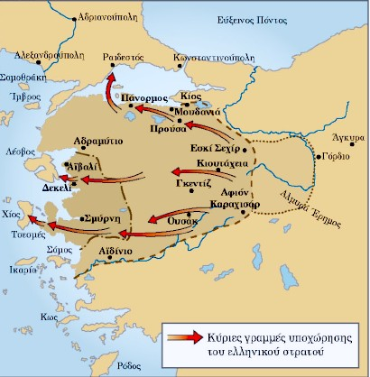

Slide 47
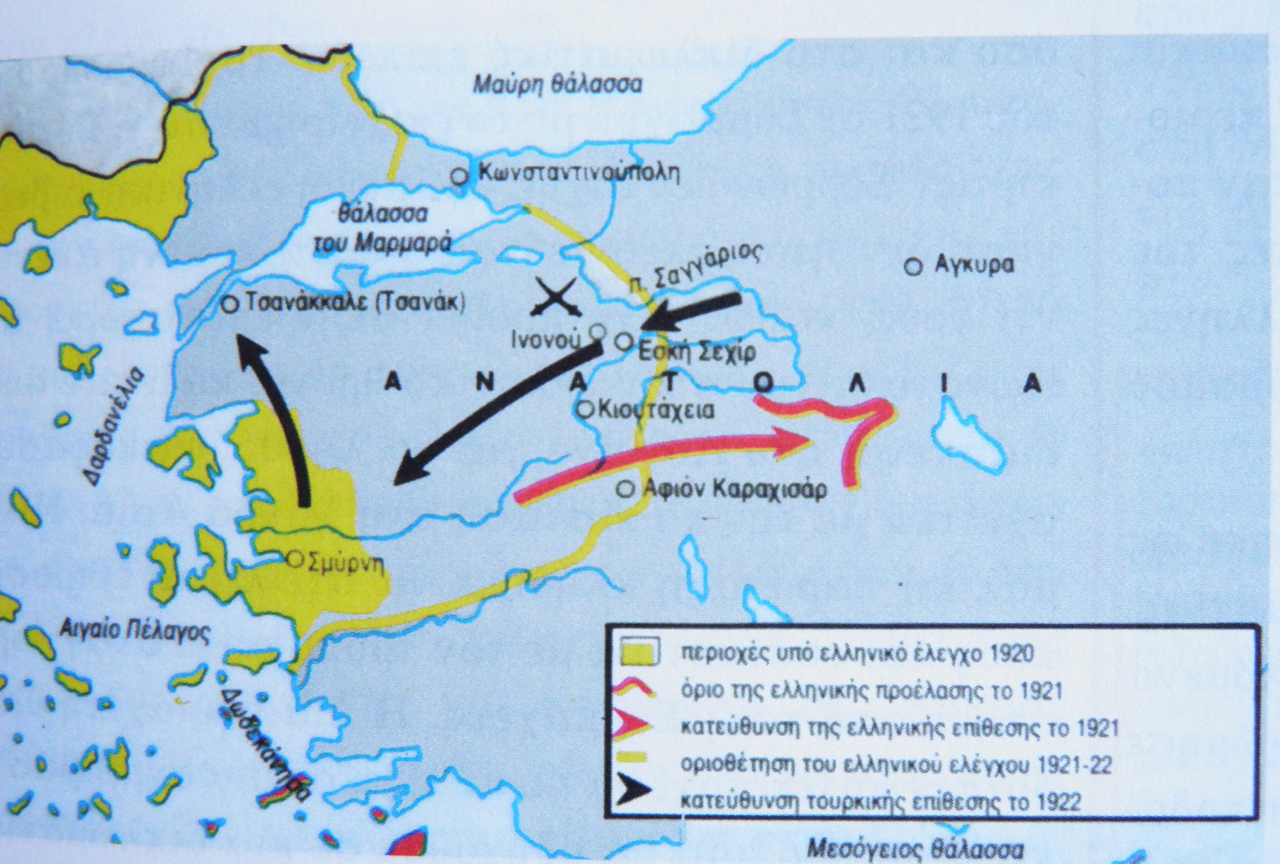

Slide 48
ΣΜΥΡΝΗ
ΣΦΑΓΗ
ΠΡΟΣΦΥΓΙΑ
ΕΘΝΟΛΟΓΙΚΗ ΥΠΟΧΩΡΗΣΗ ΕΛΛΗΝΙΣΜΟΥ
ΞΕΡΙΖΩΜΑ ΙΩΝΙΚΗΣ ΓΗΣ
Πυρπολείται
Έλληνες και Αρμένιοι κάτοικοι σφαγιάζονται
Τέλος μικρασιατικού ελληνισμού = Προσφυγιά

Slide 49
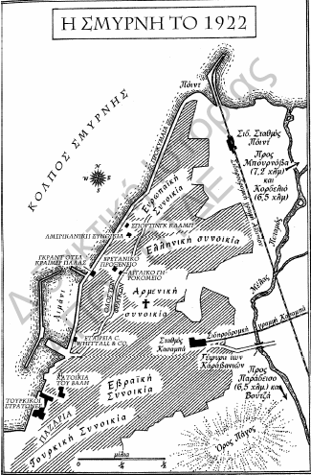
►http://users.auth.gr/~marrep/ERGASIES/DIPLOMATIKES/didaskontas%20tin%20mikrasia.pdf

Slide 50
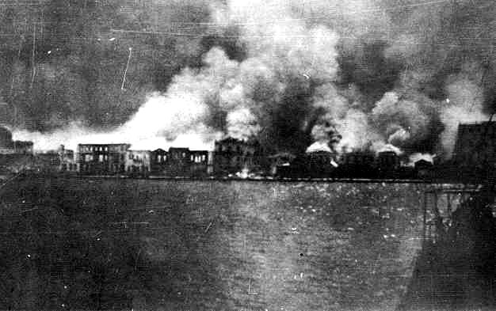

Slide 51
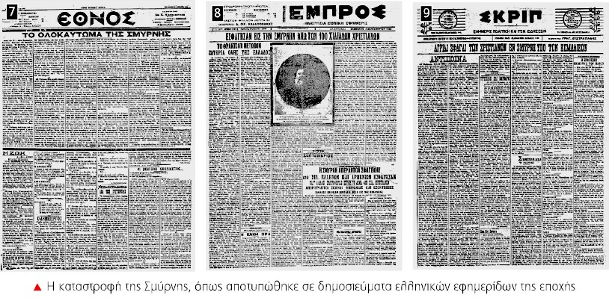

Slide 52
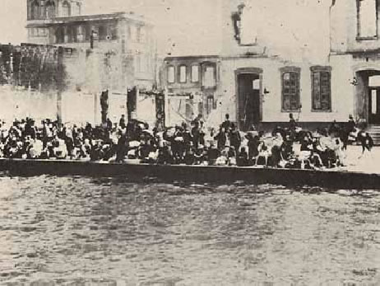
Στον δρόμο για την προσφυγιά
[…] Λοιπόν ούλος αυτός ο κόσμος στοιβαγμένος στο μουράγιο και πάνω σε μαούνες. Άντροι, γέροι, γριές και γυναικόπαιδα, που είχανε παρατήσει τα καλά τους, και ξεμείνανε στο δρόμο, και τώρα εκεί μεροβραδιάζονταν εκεί πλαγιάζανε, άλλος μ’ ένα χράμι που έφερε μαζί του, άλλος μ’ ένα πάπλωμα ή με μια μπατανία. Χείλια τρεμοσαλεύανε από το παραμιλητό. Μάτια γουρλωμένα που αγναντεύανε τη Δευτέρα Παρουσία, τη συντέλεια του κόσμου […] Μέρα, χαρά Θεού. Τέλη Αυγούστου, αρχές Σεπτέμβρη με το καινούριο […]
Κοσμάς Πολίτης, Στου Χατζηφράγκου, Ερμής, Αθήνα 1990, σ. 146.
◄ Μετά την κατάληψη της Σμύρνης από τους κεμαλικούς, Έλληνες πρόσφυγες αναζητούν με αγωνία μέσο σωτηρίας. Πίσω τους διακρίνονται Τούρκοι ιππείς και πυρπολημένα κτίρια.

Slide 53
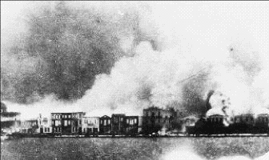
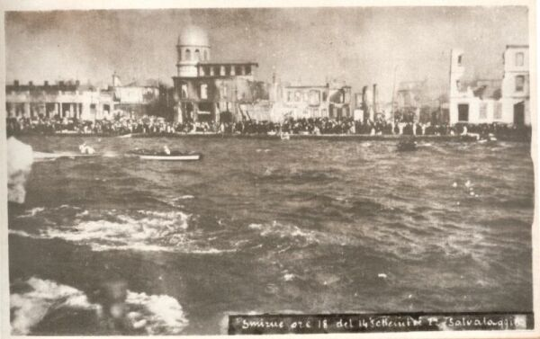
Η Σμύρνη μάνα καίγεται
καίγεται και το βιος μας
ο πόνος μας δε λέγεται
δε γράφεται ο καημός μας
Ρωμιοσύνη ρωμιοσύνη
δε θα ησυχάσεις πια
ένα χρόνο ζεις ειρήνη
και τριάντα στη φωτιά
Η Σμύρνη μάνα χάνεται
τα όνειρά μας πάνε
στα πλοία όποιος πιάνεται
κι οι φίλοι τον χτυπάνε
Ρωμιοσύνη ρωμιοσύνη
δε θα ησυχάσεις πια
ένα χρόνο ζεις ειρήνη
και τριάντα στη φωτιά
Στίχοι: Πυθαγόρας

Slide 54
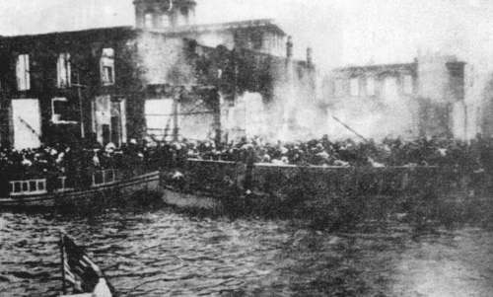
Η Σμύρνη μάνα χάνεται τα όνειρά μας πάνε
στα πλοία όποιος πιάνεται κι οι φίλοι τον χτυπάνε
Σε ποιους φίλους αναφέρεται ο ποιητής;

Slide 55
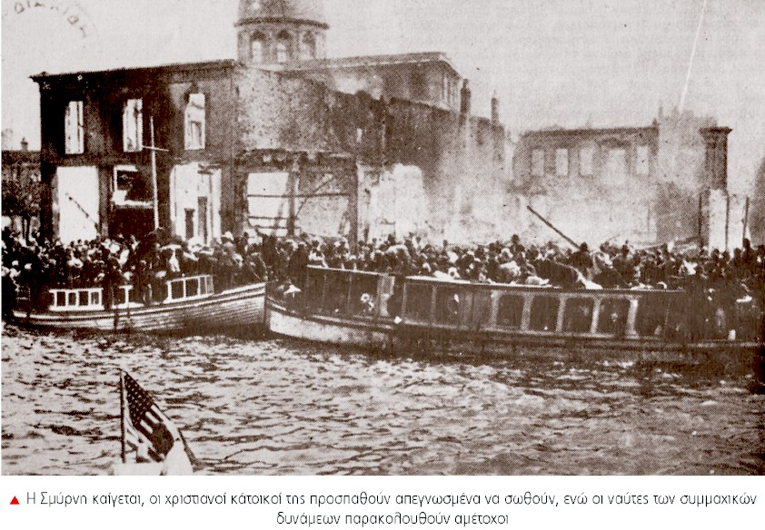

Slide 56
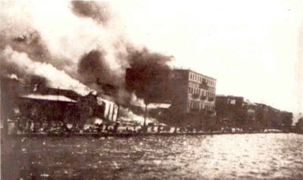
Έρνεστ Χέμινγουεϊ: «Στην προκυμαία της Σμύρνης»:
«Είχαμε ρητές εντολές να μην επέμβουμε, να μη βοηθήσουμε... Το πλοίο μας είχε τόση δύναμη που θα μπορούσαμε να βομβαρδίσουμε όλη τη Σμύρνη και να σταματήσουμε το μακελειό, αλλά η εντολή ήταν να μην κάνουμε τίποτα...
Καθώς το καράβι έβαλε πλώρη για την Αθήνα, ο Horton έγραφε: · Μια από τις οξύτερες εντυπώσεις που αποκόμισα από τη Σμύρνη ήταν το αίσθημα της βαθιάς ντροπής, γιατί ανήκα στο ανθρώπινο γένος". Σύγκρινε την καταστροφή της Σμύρνης με την κατεδάφιση της Καρχηδόνας από τους Ρωμαίους και παρατήρησε: -Στην καταστροφή της Καρχηδόνας δεν υπήρχε στόλος χριστιανικών πολεμικών πλοίων να παρακολουθούν μια κατάσταση για την οποία οι κυβερνήσεις τους ήταν υπεύθυνες". Διάφοροι πρόσφυγες έκτοτε μου έχουν πεί ότι μια από τις πιο ισχυρές αναμνήσεις τους ήταν ο ήχος χορευτικής μουσικής που έφτανε στο λιμάνι από τα συμμαχικά πολεμικά πλοία. Αυτόπτης μάρτυρας του οριστικού θανάτου της βυζαντινής αυτοκρατορίας ο Horton συνεχίζει: · Και αυτή η παρουσία αυτών των πολεμικών πλοίων στο λιμάνι της Σμύρνης, το Σωτήριον έτος 1922, που παρακολουθούσε ανίσχυρα τις τελευταίες στιγμές των χριστιανών στην Τουρκία, ήταν το πιο λυπητερό και το πιο σημαντικό στοιχείο της όλης ιστορίας". http://users.sch.gr/mikrasia/horton.htm

Slide 57
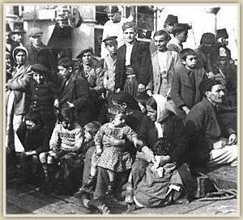
Πρόσφυγες
Στίχοι: Πυθαγόρας
Μουσική: Απόστολος Καρδάρας
Πάνε κι έρχονται καράβια
φορτωμένα προσφυγιά
βάψαν τα πανιά τους μαύρα
τα κατάρτια τους μαβιά
Σε ποια πέτρα σε ποιο χώμα
να ριζώσεις τώρα πια
κι απ’ το θάνατο ακόμα
πιο πικρή είσαι προσφυγιά
Πού να βρίσκεται ο πατέρας
ψάχνει η μάνα για παιδιά
μας εσκόρπισε ο αγέρας
σ’ άλλη γη σ’ άλλη στεριά
▲ Μικρασιάτες πρόσφυγες στο κατάστρωμα πλοίου. Αθήνα, Φωτοϊστορικό Αρχείο Δήμου Νέας Σμύρνης.
© Φωτοϊστορικό Αρχείο Δήμου Νέας Σμύρνης, Αθήνα. http://www.fhw.gr/chronos/13/gr/general/gallery/domestic_policy/ind001.html

Slide 58
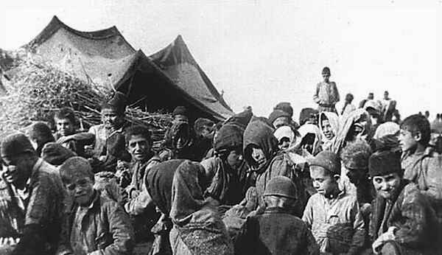


Πρόσφυγες

Slide 59


⧫ Ομάδα ελλήνων αιχμαλώτων που επέστρεψαν από τα κεμαλικά στρατόπεδα. Αθήνα, Φωτογραφικό Αρχείο Πολεμικού Μουσείου αρ. εισ. 4915. © Πολεμικό Μουσείο, Αθήνα. http://www.fhw.gr/chronos/13/gr/general/gallery/domestic_policy/ind001.html

Slide 60
Ποιοι παράγοντες οδήγησαν στην ήττα και την καταστροφή του μικρασιατικού ελληνισμού;
Πολιτικοί
Στρατιωτικοί
Διπλωματικοί

Slide 61


Slide 62

1922
http://www.tainiothiki.gr/v2/filmography/view/1/2/
Σύνοψη της υπόθεσης:
Βασισμένη στο βιβλίο του Ηλία Βενέζη "Το νούμερο 31328", η ταινία του Νίκου Κούνδουρου αφηγείται μέσα από την προσωπική τραγωδία τριών προσώπων, την Μικρασιατική καταστροφή και την μαρτυρική πορεία των Ελλήνων της Μικράς Ασίας που συνελήφθησαν και οδηγήθηκαν στο θάνατο από τα στρατεύματα του Κεμάλ αλλά και τις ένοπλες ομάδες Μουσουλμάνων. Η γυναίκα ενός εμπόρου, μια δασκάλα και ένας δεκαεφτάχρονος προσπαθούν να επιβιώσουν ακολουθώντας την φάλαγγα των αιχμαλώτων στα βάθη της Μικράς Ασίας. Η δασκάλα θα δολοφονηθεί από έναν Τούρκο, η γυναίκα του εμπόρου θα χάσει τα λογικά της και μόνο ο νεαρός θα καταφέρει να σωθεί. Για λόγους διπλωματικούς και πολιτικούς, η προβολή της ταινίας υπήρξε απαγορευμένη μέχρι το 1982.

